Slide 1
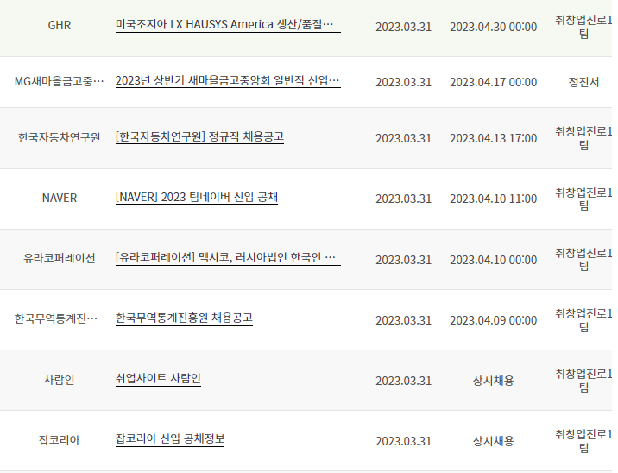
• 채 용 정 보
게시일 2023.3.31.
회사명 | 공고명 | 등록일 | 마감일

Slide 2
• 채 용 정 보
게시일 2023.3.31.
회사명 | 공고명 | 등록일 | 마감일

